Slide 1

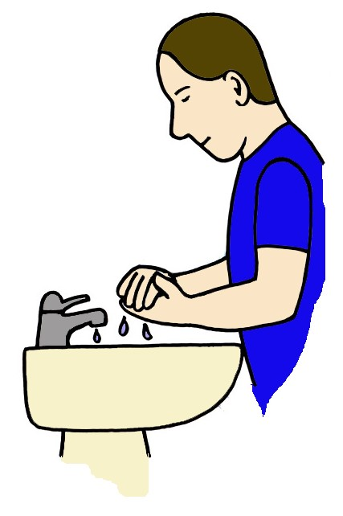
Aseptiikka ja hygienia
Kuva: Papunetin kuvapankki,
papunet.net,
Elina Vanninen

Slide 2

Sanastoa
Aseptiikka = ne toimenpiteet, joilla suojellaan potilasta / asiakasta niin,
että häneen ei tartu mikrobeja hoitajasta tai ympäristöstä (estetään infektio)
Mikrobi= esimerkiksi bakteeri tai virus
Infektio = tulehdus, mikrobin aiheuttama sairaus
Hygienia = puhtaudesta huolehtiminen
Desinfektio = mikrobien määrän vähentäminen mahdollisimman hyvin kemiallisen
aineen avulla (esim. käsidesin käyttäminen)

Slide 3
Aseptiikka ja hygienia
Hoitotyössä ei käytetä
Sormuksia
Muita käsikoruja
Rannekelloa, aktiivisuusranneketta
Geeli- tai rakennekynsiä
Kynsilakkaa

Slide 4
Aseptiikka ja hygienia
Pidä huolta käsien ihosta:
Jos iho on kuiva, rasvaa ihoa perusvoiteella
Jos käsissä on ihottumaa, se täytyy hoitaa
Jos käsissä on tulehduksia tai haavoja, ne täytyy hoitaa
Terve iho suojaa sinua ja se on helppo pitää puhtaana!

Slide 5
Aseptiikka ja hygienia
Miksi käsihygienia on tärkeää?
Käsihygienialla ehkäistään tartuntoja: tartuntataudit leviävät käsien
välityksellä
Asiakkaita, omaisia ja muita vieraita ohjataan käsihygieniassa

Slide 6

© Sergio Palao / ARASAAC
Aseptiikka ja hygienia
Milloin pesen kädet työssä vedellä ja saippualla?
Kädet pestään, kun tulet työhön ja kun lähdet työstä kotiin
Kädet pestään aina, kun käsissä on näkyvää likaa
Kädet pestään aina wc-käynnin jälkeen
Kädet pestään aina, kun olet hoitanut asiakasta jolla on ripuli
Muissa tilanteissa käytetään vain desinfektioainetta
(desinfektioaine =käsidesi, käsihuuhde).
Kuva: Papunetin kuvapankki, papunet.net, Sergio Palao, ARASAAC

Slide 7
Aseptiikka ja hygienia
Miten peset kädet?
Kädet pestään haalealla vedellä ja saippualla
Käsiä pestään 15-20 sekunnin ajan
Kaikki käden osat pestään huolellisesti:
Kaikki sormet
Sormien välit
Sormenpäät
Kämmenen juovat
Ranteet
Haalea = ei kylmä eikä kuuma

Slide 8
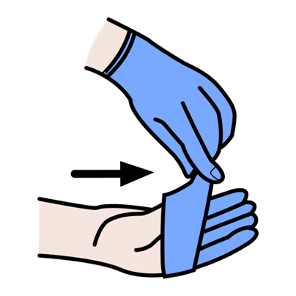
Aseptiikka ja hygienia
Milloin kädet desinfektoidaan työssä?
Kädet desinfektoidaan:
Ennen kun kosketat asiakasta
Asiakkaan koskettamisen jälkeen
Ennen suojakäsineiden pukemista
Suojakäsineiden riisumisen jälkeen
Sen jälkeen, kun olet koskettanut oven kahvoja, kaiteita ja asiakkaan henkilökohtaisia tavaroita
Kuva: Papunetin kuvapankki, papunet.net Sergio Palao, ARASAAC

Slide 9

Aseptiikka ja hygienia
Miten kädet desinfektoidaan?
Käsihuuhdetta otetaan. 2-3 ml
Huuhde hierotaan käsiin
Hierotaan kaikki sormet, sormenpäät, sormien välit
Huuhdetta hierotaan 30 sekunnin ajan (hierotaan niin kauan, että kädet ovat kuivat)
Käsien desinfiointiaine =
käsihuuhde, käsidesi
Kuva: Papunetin kuvapankki, papunet.net Sergio Palao, ARASAAC

Slide 10
Aseptiikka ja hygienia
Miksi pesen kädet kun tulen työhön tai kun lähden töistä?
Kädet pestään, kun tulet työhön siksi, että et tuo käsissä työyksikköön bakteereita ja viruksia
Kädet pestään, kun lähdet työstä pois siksi, että et vie käsissä kotiin bakteereita ja viruksia
Muista, että suojelet myös itseäsi ja omaa perhettä bakteereilta ja viruksilta.
Käsihygienia on osa työturvallisuutta ja asiakasturvallisuutta!

Slide 11
Aseptiikka ja hygienia
Suojakäsineiden käyttäminen
Suojakäsineitä käytetään:
Kun kosketat eritteitä (esimerkiksi virtsa, uloste) tai verta
Kun kosketat asiakkaan kainaloita, sukupuolielimien aluetta,
limakalvoja, haavoja, rikki olevaa ihoa tai teet alapesua
Kun otat virtsanäytettä

Slide 12
Aseptiikka ja hygienia
Mitä tarkoittaa aseptinen omatunto:
Aseptinen omatunto on kaiken aseptisen toiminnan perusta
Hoitaja työskentelee aina oikein, vaikka kukaan ei näkisi työskentelyä
Sinä tiedät miten toimitaan aseptisesti oikein
Sinä toimit aina aseptisesti oikein
Esimerkiksi sinä desinfektoit kädet aina oikein, vaikka kukaan ei
näkisi sitä

Slide 13

Aseptiikka ja hygienia
Hoitajan hygienia:
Hoitajalla on puhtaat ja siistit työvaatteet
Työasu on lyhythihainen
Työvaatteet pestään 60 asteessa
Jos hoitaja käyttää työssä omia vaatteita,
samoja vaatteita ei käytetä työmatkalla eikä kotona
Kuva: papunetin kuvapankki, papunet.net Toisto / Aleksei Zamiatin
Papunet.net

Slide 14
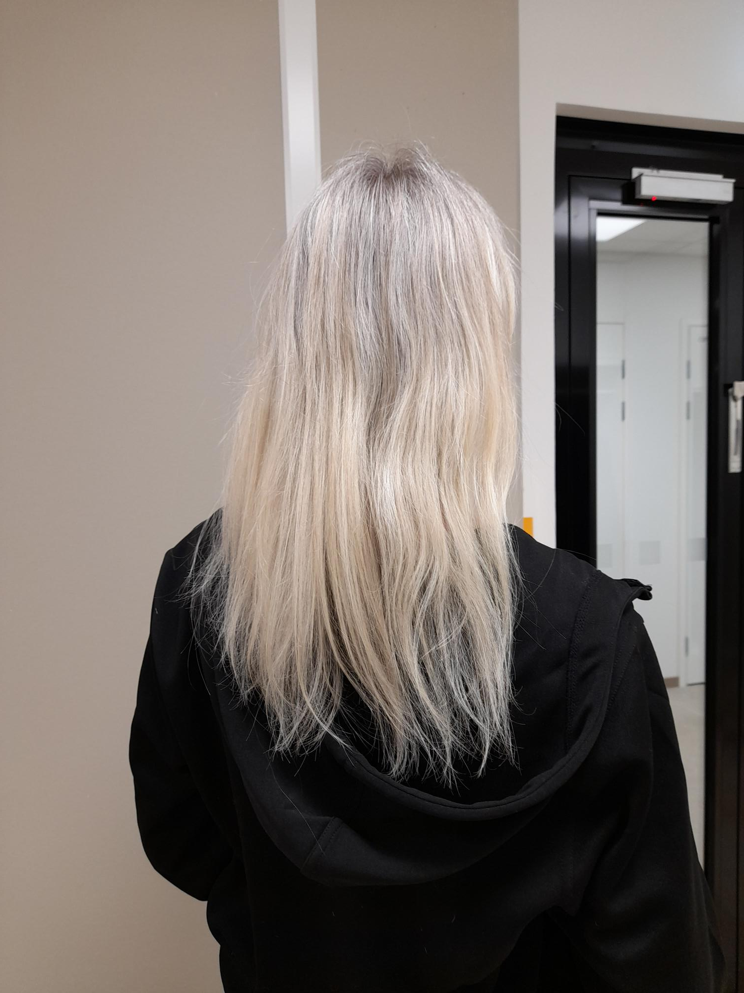
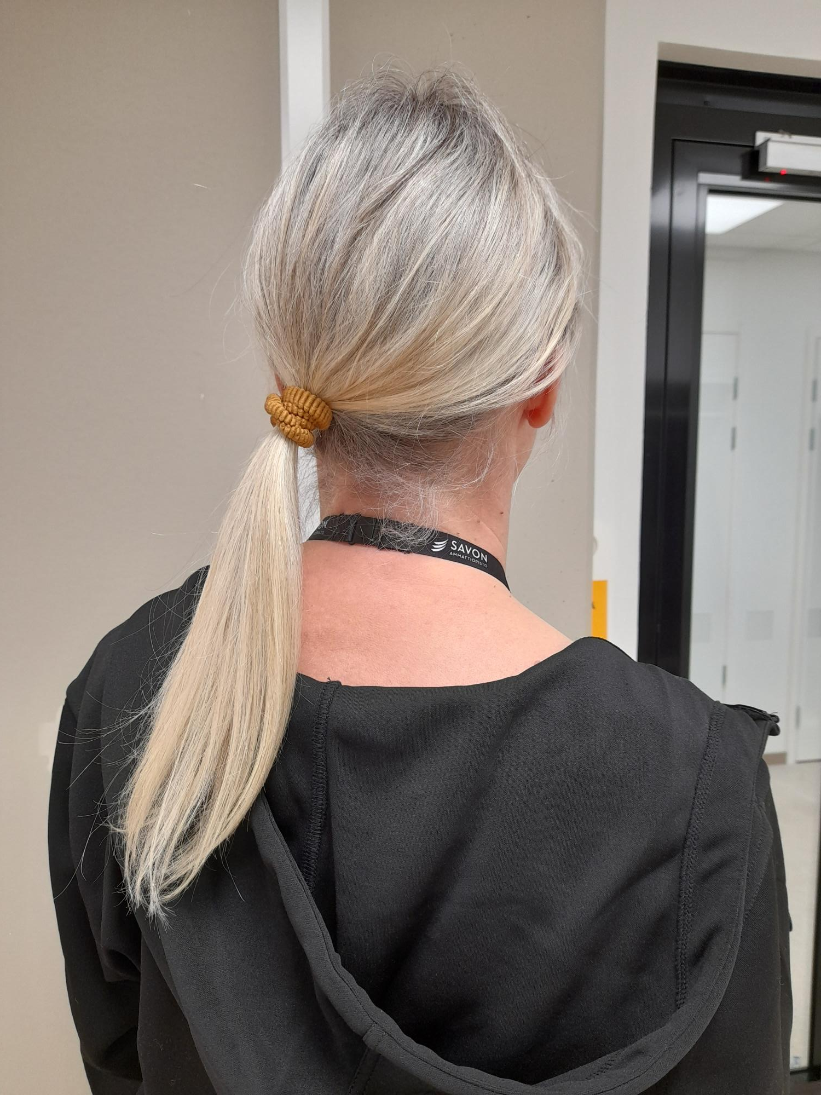
Aseptiikka ja hygienia
Hoitajan hygienia:
Hoitajan hiukset ovat puhtaat
Hoitajan parta ja viikset ovat puhtaat
Pitkät hiukset pidetään kiinni sidottuna
Kuvat: Merja Laitinen,
Sakky

Slide 15

Aseptiikka ja hygienia
Hoitajan hygienia:
Hoitaja ei käytä voimakasta hajustetta (deodorantti, hajuvesi, partavesi tms.)
Hoitaja ei tupakoi työpäivän aikana
Hoitaja ei koskettele omia kasvoja, silmiä, suuta tai nenää
työtehtävien aikana
Jos hoitaja käyttää huivia, se ei saa olla pitkä / ei saa roikkua
Kaulakorut pidetään paidan kauluksen sisäpuolella
Kuva: Papunetin kuvapankki,
papunet.net Sergio Palao /
ARASAAC

Slide 16
Aseptiikka ja hygienia
Tartuntatautilaki määrää että:
Kun asiakkaat ovat yli 65 -vuotiaita
Hoitajalla täytyy olla rokotus tai hän on aikaisemmin sairastanut taudin:
Tuhkarokkoa vastaan
Vesirokkoa vastaan
Lisäksi hoitajalla täytyy olla rokotus
Influenssaa vastaan
Rokotukset suojaavat työntekijää ja asiakkaita

Slide 17
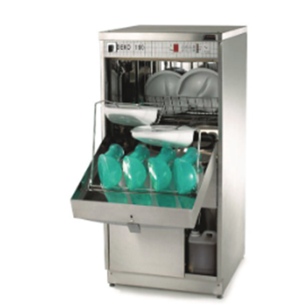
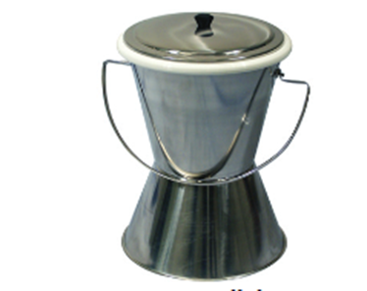
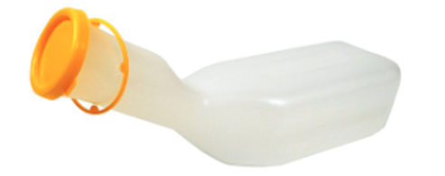
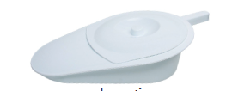
Aseptiikka ja hygienia
Eritteiden käsittely:
Virtsapullot, alusastiat, portatiivit
tyhjennetään dekoon ja ne
puhdistetaan dekossa
Deko= desinfektiokone
Kuvat: Sakkyn kuvapankki
Virtsapullo Alusastia Portatiivi

Slide 18
Lähteet:
Ikääntyneiden osallisuus ja kuntoutuminen, 2022. 1. painos. SanomaPro

